Slide 1
第5讲 细胞器与生物膜系统
考纲考情——知考向 |  | 核心素养——提考能
最新考纲 | 1.主要细胞器的结构和功能（Ⅱ） 2.实验：观察线粒体和叶绿体 | 生命观念 | 明确各种细胞器的分工与合作，建立生命部分与整体的观念
近三年考情 | 2018·全国卷Ⅰ（1）、2018·全国卷Ⅲ（2）、 2016·全国卷Ⅰ（1）、2016·全国卷Ⅱ（4）、 2016·全国卷Ⅲ（1） | 科学思维 | 归纳细胞结构与功能，培养逻辑思维能力、归纳总结能力和识图析图能力
 |  | 科学探究 | 观察线粒体与叶绿体

Slide 2
〔高考必背语句〕
1．获取某细胞器时可采用差速离心法。
2．双层膜的细胞器：线粒体、叶绿体，无膜的细胞器：核糖体、中心体，含色素的细胞器：叶绿体、液泡。
3．动物和高等植物细胞的区别：动物细胞特有中心体，高等植物细胞特有细胞壁、叶绿体、液泡。
4．分泌蛋白经过细胞膜的运输方式为胞吐，需消耗能量，体现了细胞膜具有流动性的结构特点。
5．生物膜系统的三个功能：①维持细胞内部环境的相对稳定，在物质运输、能量转换、信息传递中起决定性作用；②提供酶的附着位点；③细胞内部区室化，保证生命活动高效、有序地进行。

Slide 3
自主复习提问
细胞一般有哪些细胞器？分离各种细胞器的方法是什么？
线粒体、叶绿体、内质网、高尔基体、核糖体、溶酶体、液泡、中心体（8大细胞器）；
差速离心法；

Slide 4
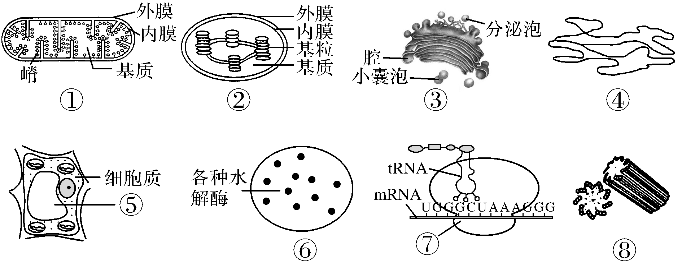
自主复习提问
8大细胞器的功能分别是什么？
线粒体：有氧呼吸的主要场所，细胞生命活动能量主要提供者；
叶绿体：绿色植物光合作用的场所；
内质网：蛋白质的初步加工，脂质的合成；
高尔基体：蛋白质进一步加工、分类和包装，植物细胞壁（纤维素的合成）的形成有关；
核糖体：蛋白质的合成；
溶酶体：分解衰老、损伤的细胞器，杀死侵入细胞的病毒或病菌（内含多种水解酶）；
液泡：调节细胞内环境，保持细胞坚挺（内含细胞液，包括糖类、无机盐、色素和蛋白质等）；
中心体：细胞的有丝分裂有关（常见于动物和某些低等植物，由两个互相垂直的中心粒及周围物质组成）；

Slide 5
自主复习提问
能合成有机物的细胞器有哪些？
核糖体、叶绿体、内质网、高尔基体
能发生碱基互补配对的细胞器有哪些？
核糖体、叶绿体、线粒体

Slide 6
自主复习提问
硅肺的致病原理是什么？
肺部的吞噬细胞中溶酶体无分解硅尘的酶，而硅尘却破坏溶酶体膜，使其水解酶释放，破坏肺部细胞；
细胞质包括那两部分组成？
细胞质基质+细胞器；
细胞质基质（胶质状态，包括水、无机盐、脂质、糖类、氨基酸、核苷酸和多种酶等）；

Slide 7
自主复习提问
细胞骨架在哪类细胞中存在？其化学成分是什么?其功能有哪些？
真核细胞；
蛋白质；
与细胞运动、分裂、分化以及物质运输、能量转换、信息传递等生命活动密切相关；

Slide 8
自主复习提问
分泌蛋白在哪儿合成？由合成至分泌到细胞外经过哪些细胞器或细胞结构？能量提供者是什么？研究过程中用到了什么科学技术？
核糖体；
核糖体（氨基酸形成多肽链）→内质网（初步加工）→囊泡→高尔基体（进一步加工）→囊泡→细胞膜；
线粒体；
同位素标记法；

Slide 9
自主复习提问
合成的分泌蛋白运输到细胞外的过程中，什么像潜艇？什么起交通枢纽作用？
囊泡；
高尔基体；
什么是生物膜系统？
细胞器膜、细胞膜和核膜等；

Slide 10
自主复习提问
生物膜系统的膜成分能相互转移的结构基础是什么？
生物膜系统有哪些功能？
维持相对稳定的内部环境，同时与外部环境进行物质运输、能量转换和信息传递；
提供多种酶广阔的附着位点；
分隔各种细胞器，使彼此相对独立工作，保证细胞生命活动高效、有序地进行；

Slide 11
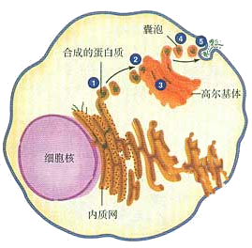





考点二 细胞器间的协调配合及细胞的生物膜系统（知识精讲）
1.生物膜系统在结构上的联系
细胞膜
间接
直接
高尔基体膜
线粒体膜
间接
直接
内质网膜
直接
核膜

Slide 12
考点二 细胞器间的协调配合及细胞的生物膜系统（知识精讲）
2.生物膜系统在功能上的联系
分泌蛋白的合成和分泌的过程中不同生物膜面积的变化情况如何？
内质
网膜
高尔基
体膜
细胞膜
相对面积
a
b
c
时间

Slide 13
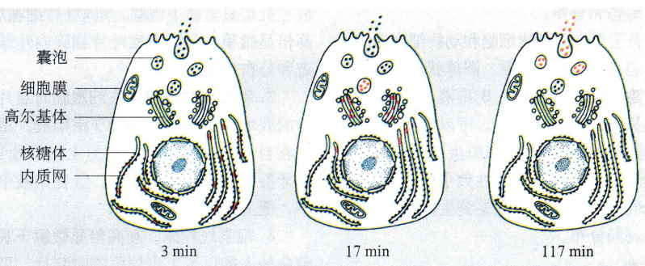
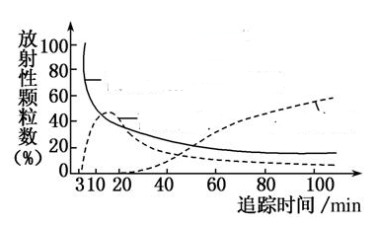
考点二 细胞器间的协调配合及细胞的生物膜系统（知识精讲）
2.生物膜系统在功能上的联系
附有核糖体的内质网
高尔基体
放射性出现的先后顺序是：
分泌小泡（细胞膜）
核糖体→内质网→高尔基体→细胞膜
放射性同位素标记法研究分泌蛋白的合成和分泌过程

Slide 14

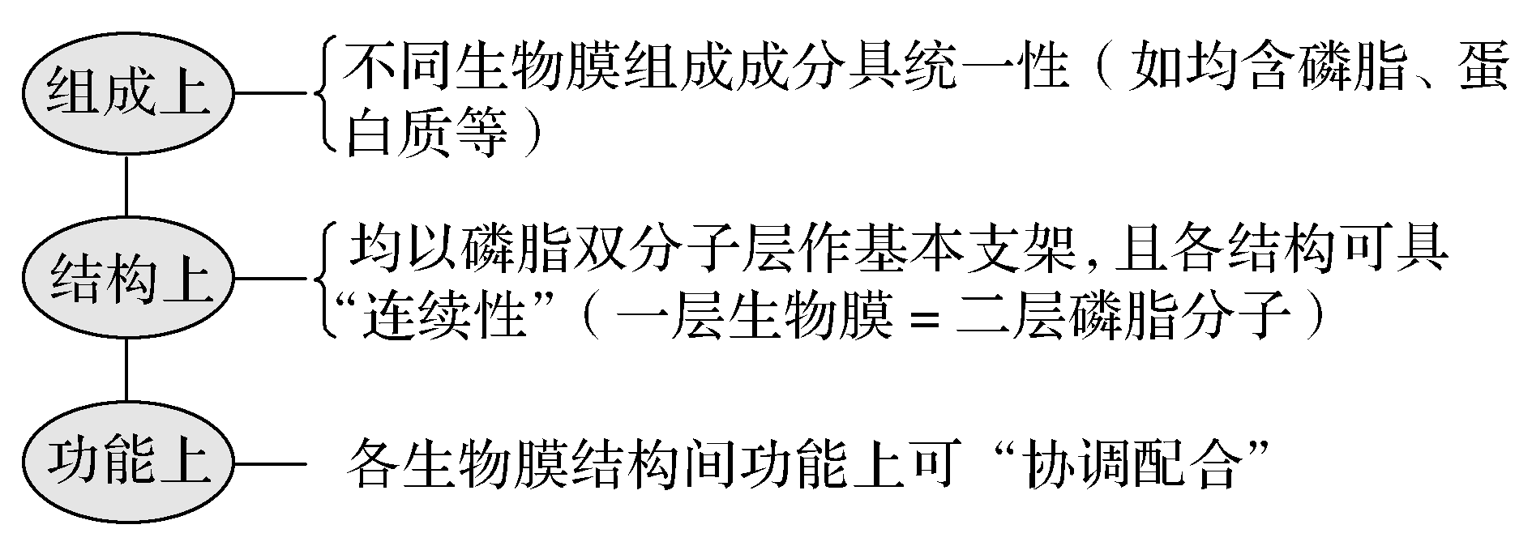
考点二 细胞器间的协调配合及细胞的生物膜系统（应试例析）
生物膜间的“联系”三层面

Slide 15
自主复习提问
教材P49所谈的一种新的制药工艺的原理是什么？
根据生物膜特性，将磷脂制成很小的小球，让这些小球包裹着药物，运输到患病部位，通过小球膜与细胞膜的融合，从而将药物送入细胞，最终达到治疗目的；
溶酶体内含多种水解酶，为什么溶酶体膜不被分解？
溶酶体的膜在结构上比较特殊，如经过修饰等，不会被溶酶体内的水解酶水解；

Slide 16
考点一 主要细胞器的结构和功能
1.真题重组 判断正误
（1）大肠杆菌的细胞内有核糖体（2017·海南卷，2A）（ ）
（2）发生质壁分离的叶表皮细胞是具有液泡的活细胞（2017·海南卷，9A）（ ）
（3）叶绿体、线粒体和核糖体都含有DNA（2013·全国卷Ⅱ，1D）（ ）
（4）线粒体中的DNA能控制某些蛋白质的合成（2013·全国卷Ⅰ，1D）（ ）
（5）线粒体基质和叶绿体基质所含酶的种类相同（2012·全国卷，2D）（ ）
提示 （1）√ （2）√
（3）× 核糖体不含DNA而含RNA。
（4）√
（5）× 酶种类不同。

Slide 17

围绕细胞器结构及功能，考查结构与功能观
1.（2018·北京卷，2）哺乳动物肝细胞的代谢活动十分旺盛，下列细胞结构与对应功能表述有误的是（ ）
A.细胞核：遗传物质储存与基因转录
B.线粒体：丙酮酸氧化与ATP合成
C.高尔基体：分泌蛋白的合成与加工
D.溶酶体：降解失去功能的细胞组分

Slide 18
解析 细胞核是遗传物质储存和复制的场所，是细胞代谢和遗传的控制中心，A正确；线粒体是有氧呼吸的主要场所，在有氧呼吸第二阶段，丙酮酸在线粒体基质中彻底分解，产生ATP，B正确；分泌蛋白由核糖体合成，在内质网和高尔基体中进行加工，C错误；溶酶体能分解衰老、损伤的细胞器，吞噬并杀死侵入细胞的病毒或病菌，D正确。
答案 C

Slide 19
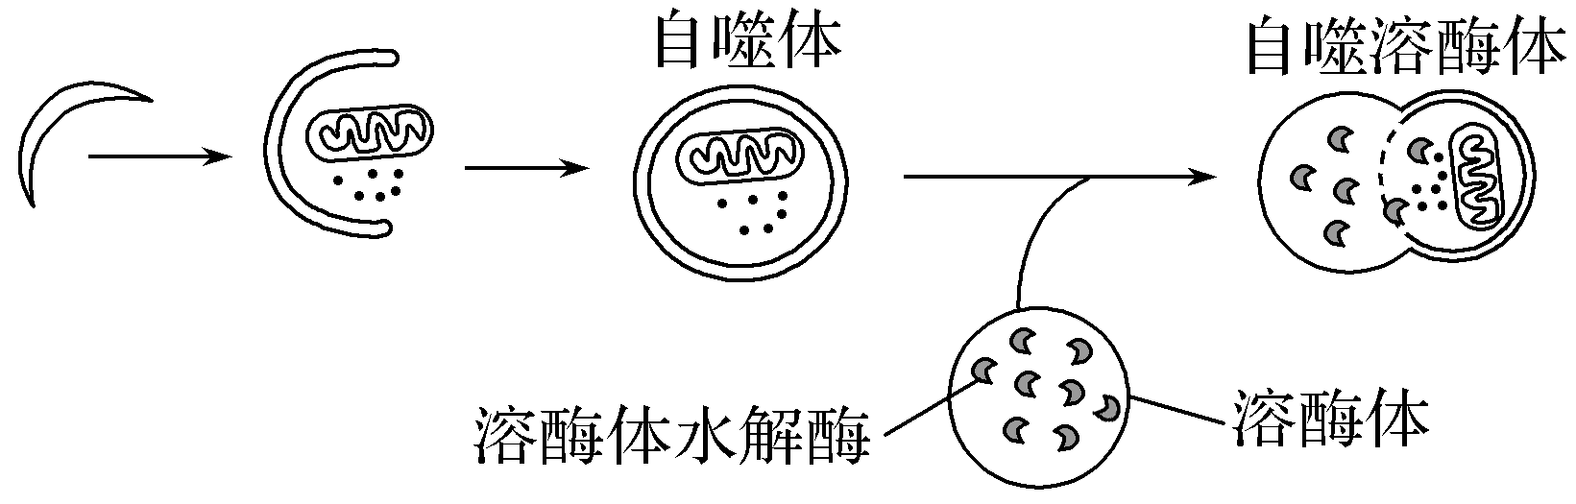
2.（2019·湖南六校联考）细胞自噬是细胞通过溶酶体与包裹细胞自身物质的双层膜融合。从而降解细胞自身病变物质或结构的过程（如图）。下列有关叙述中，正确的是（ ）

Slide 20
A.图中自噬体的膜由双层磷脂分子组成
B.图中的水解酶是在自噬溶酶体中合成的
C.图中溶酶体与自噬体融合过程体现了细胞膜的选择透过性
D.溶酶体所参与的细胞内自身病变物质或结构的降解过程与基因有关
解析 分析题图，自噬体含有双层膜，故共有4层磷脂分子，A错误；水解酶的本质为蛋白质，是在核糖体上合成的，经加工后运往溶酶体，B错误；溶酶体与自噬体融合体现了细胞膜的流动性，C错误；溶酶体参与的细胞内物质或结构降解的过程是细胞自发的，精确性高，这与基因控制有关，D正确。
答案 D

Slide 21

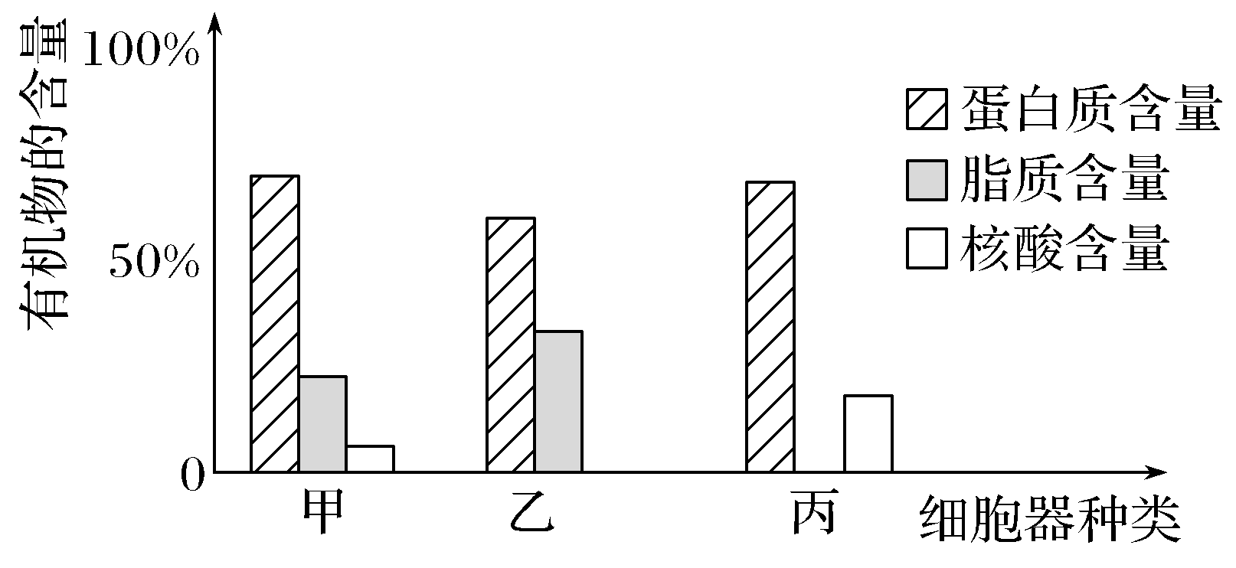
围绕细胞亚显微结构及相关信息考查科学思维与科学探究能力
3.（2018·湖北黄冈八模）分离出某动物细胞的甲、乙、丙三种细胞器，测定其中三种有机物的含量结果如图所示。下列有关叙述正确的是（ ）

Slide 22
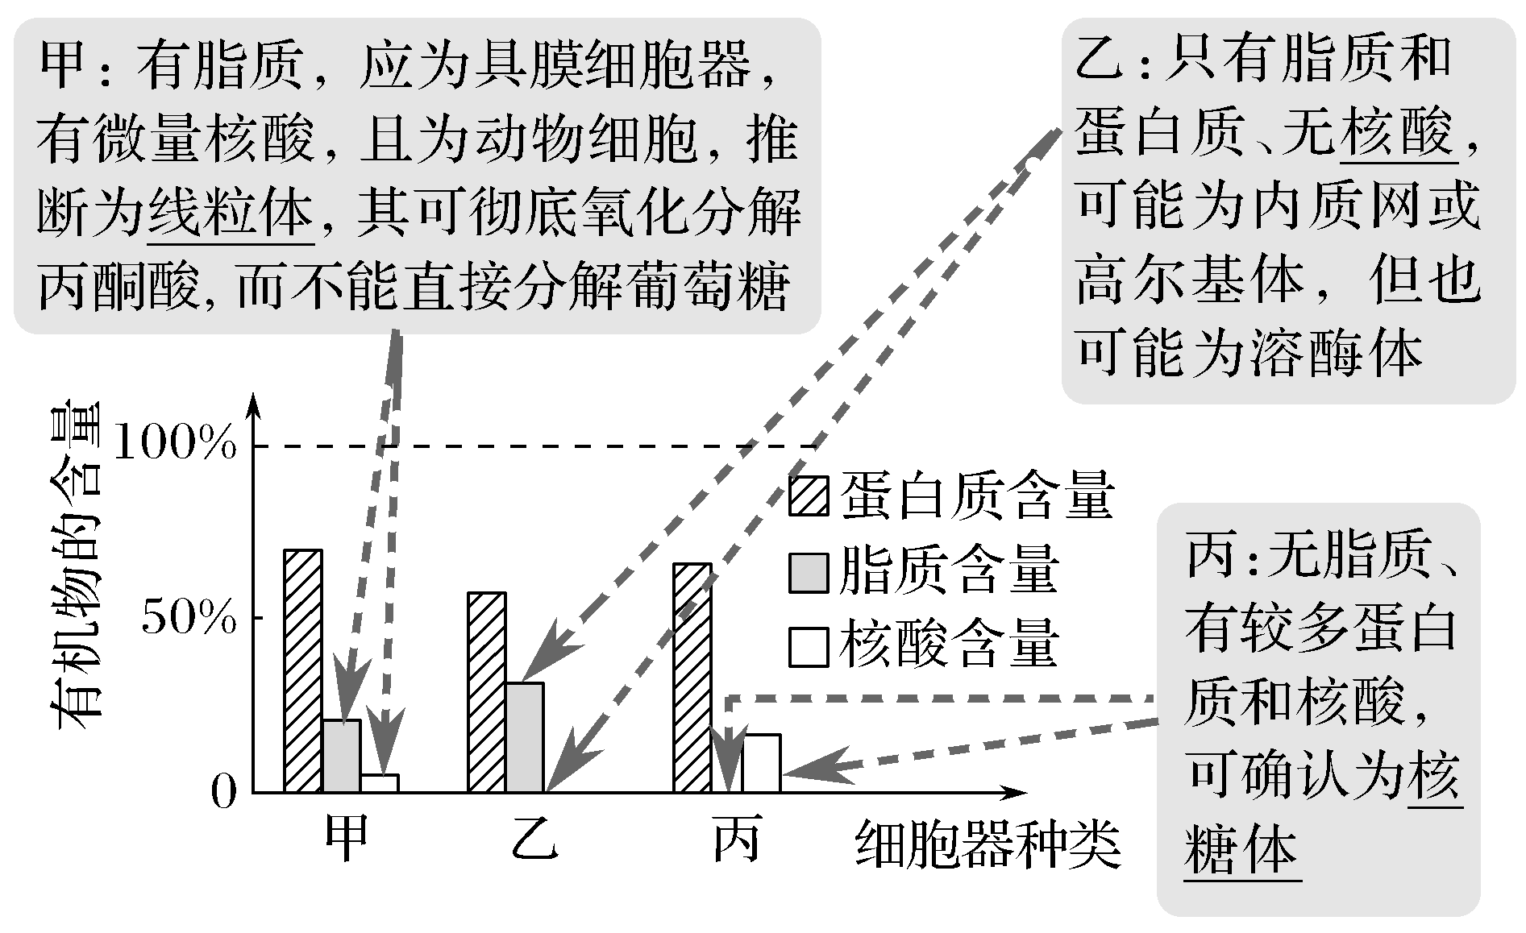
A.葡萄糖进入甲分解为CO₂和H₂O
B.乙一定与分泌蛋白的修饰和加工有关
C.细胞器丙的成分与烟草花叶病毒的相近
D.酵母菌与该细胞共有的细胞器只有丙
[慧眼识图 获取信息]
答案 C

Slide 23
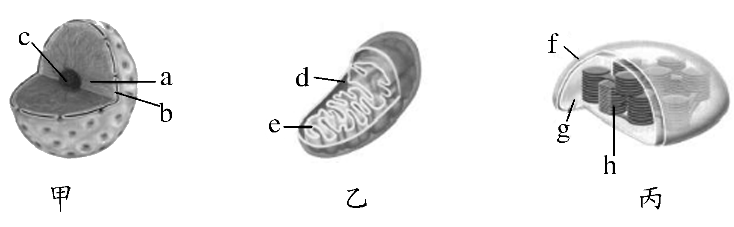
4.（2018·经典高考，26）如图为真核细胞中3种结构的示意图，请回答下列问题：
（1）甲的名称为 ，处于有丝分裂中期的洋葱根尖细胞具有 （在甲、乙、丙中选择）。
（2）蛋白质合成活跃的卵母细胞中结构c较大，而蛋白质合成不活跃的肌细胞中结构c很小，这表明结构c与 （填序号）的形成直接有关。
①内质网 ②高尔基体 ③中心体 ④核糖体
（3）许多重要的化学反应在生物膜上进行，乙、丙分别通过 （用图中字母填空）扩大了膜面积，从而为这些反应需要的 提供更多的附着场所。

Slide 24
（4）在细胞分裂间期，结构乙的数目增多，其增多的方式有3种假设：Ⅰ.细胞利用磷脂、蛋白质等重新合成；Ⅱ.细胞利用其他生物膜装配形成；Ⅲ.结构乙分裂增殖形成。
有人通过放射性标记实验，对上述假设进行了探究，方法如下：首先将一种链孢霉营养缺陷型突变株在加有³H标记的胆碱（磷脂的前体）培养基中培养，然后转入另一种培养基中继续培养，定期取样，检测细胞中结构乙的放射性。结果如下：
标记后细胞增殖的代数 | 1 | 2 | 3 | 4
测得的相对放射性 | 2.0 | 1.0 | 0.5 | 0.25

Slide 25
①与野生型相比，实验中所用链孢霉营养缺陷型突变株的代谢特点是________________________________________________________________。
②实验中所用的“另一种培养基”在配制成分上的要求是
_______________________________________________________________。
③通过上述实验，初步判断3种假设中成立的是 （在Ⅰ、Ⅱ、Ⅲ中选择）。

Slide 26
解析 （1）图中三种结构清晰，可根据其典型特征判断出甲为细胞核，乙为线粒体，丙为叶绿体。有丝分裂前期核膜解体、核仁消失，且洋葱根尖细胞没有叶绿体，故处于有丝分裂中期的洋葱根尖细胞中含有乙（线粒体）。（2）图甲中结构c是核仁，根据题意蛋白质合成活跃则结构c较大，蛋白质合成不活跃则结构c较小，而蛋白质合成的场所是核糖体，所以结构c（核仁）与④核糖体的形成有关。（3）线粒体扩大膜面积的方式是通过e内膜向腔内折叠形成嵴；叶绿体增大膜面积的方式是通过h类囊体堆叠形成叶绿体基粒，生物膜的功能之一是为多种酶提供附着位点，是许多生化反应的场所。

Slide 27
（4）链孢霉营养缺陷型突变株是指在某些营养物质的合成能力上出现缺陷，必须在培养基中额外添加这些营养成分后才能正常生长的变异菌。根据题意可以判断实验所用的链孢霉突变株的代谢特点是自身不能合成胆碱。根据对照实验的单一变量原则，另一种培养基在配制成分上的要求应与前一步骤的培养基相同，只是胆碱没有³H标记；根据表格中数据分析，随着标记后细胞增殖代数的增加，测得的相对放射性逐代减半，故3种假设中最可能符合的是第Ⅲ种。
答案 （1）细胞核 乙 （2）④ （3）e、h 酶 （4）①自身不能合成胆碱 ②成分与前一步骤的培养基相同，只是胆碱没有³H标记 ③Ⅲ

Slide 28
考点二 细胞器间的协调配合及细胞的生物膜系统
结合细胞器之间的协调与配合，考查生命观念
1.（2016·海南卷，7）下列有关分泌蛋白的叙述，错误的是（ ）
A.分泌蛋白在细胞内的合成需要核糖体的参与
B.线粒体能为分泌蛋白的合成和运输提供能量
C.分泌蛋白先经过高尔基体再经过内质网分泌到细胞外
D.分泌蛋白从细胞内排出时，囊泡的膜可与细胞膜融合
解析 分泌蛋白应先经内质网初步加工，再运往高尔基体进行最终加工。
答案 C

Slide 29
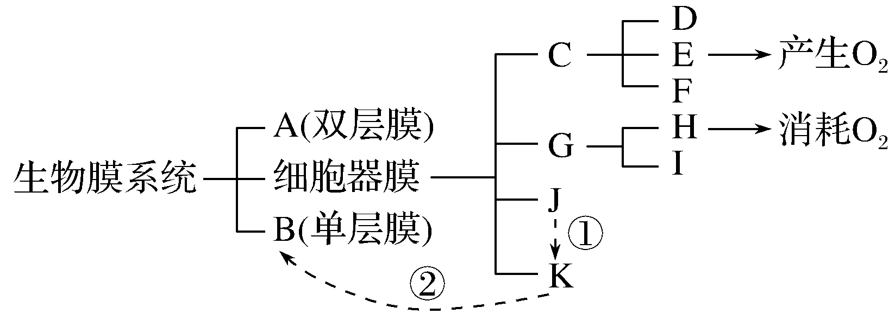
2.（2019·原创题）如图为真核细胞中生物膜系统部分结构的概念图，其中字母表示结构，数字代表过程，下列相关叙述正确的是（ ）
A.生物膜系统是对生物体内所有膜结构的统称
B.C和G中的化学组成和结构相似，故两者的蛋白质分子基本相同
C.若①②表示分泌蛋白在细胞中的运输过程，J、K、B之间可通过具膜小泡的转移实现膜成分的更新
D.物质通过自由扩散的方式进入细胞中没有体现B的功能特性

Slide 30
解析 生物膜系统是细胞膜、核膜以及细胞器膜等膜结构的统称，而不是生物体内所有膜结构的统称，A错误；蛋白质是生命活动的主要承担者，线粒体和叶绿体的功能不同，则G（线粒体膜）和C（叶绿体膜）中的蛋白质分子是不相同的，B错误；分析题图可知，B表示细胞膜；并非所有物质都能通过自由扩散的方式出入细胞，细胞膜的选择透过性使得一些小分子物质可自由通过磷脂双分子层，离子和大分子物质则不能自由通过，这体现了细胞膜（B）的功能特性（选择透过性），D错误。
答案 C

Slide 31
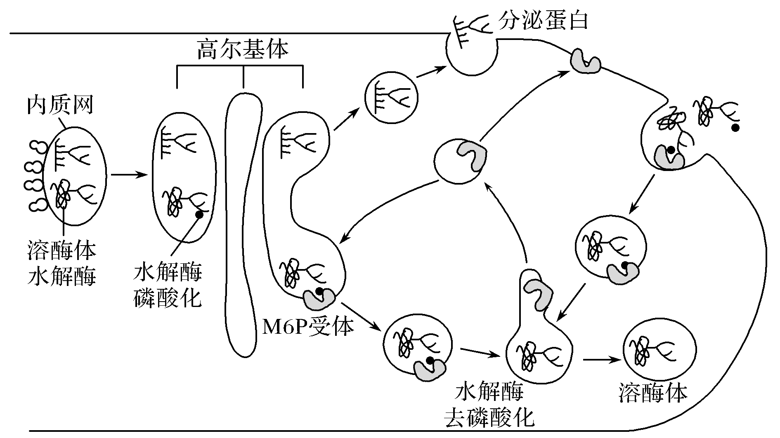
围绕囊泡分泌物的分泌过程，考查科学思维能力
3.（2019·北京西城区一模）如图为细胞内某些蛋白质的加工、分类和运输过程，M6P受体与溶酶体水解酶的定位有关。下列叙述错误的是（ ）

Slide 32
A.分泌蛋白、膜蛋白、溶酶体水解酶需要高尔基体的分类和运输
B.M6P受体基因发生突变，会导致溶酶体水解酶在内质网内积累
C.溶酶体的形成体现了生物膜系统在结构及功能上的协调统一
D.若水解酶磷酸化过程受阻，可能会导致细胞内吞物质的蓄积

Slide 33
解析 由图中箭头的方向可知，蛋白质经高尔基体的加工之后，其去向包括溶酶体、细胞膜和分泌到细胞外，因此，溶酶体水解酶、膜蛋白和分泌蛋白需要高尔基体的分类和运输，A正确；M6P受体与溶酶体水解酶离开高尔基体并形成溶酶体有关，因此，若相关基因突变，会导致溶酶体水解酶在高尔基体内积累，B错误；图中可体现生物膜系统在结构及功能上紧密联系、协调配合，共同完成溶酶体的形成过程，C正确；水解酶磷酸化过程发生在高尔基体中，该过程受阻会影响水解酶与M6P受体结合并进一步形成溶酶体，从而导致细胞内吞物质无法水解而蓄积，D正确。
答案 B

Slide 34
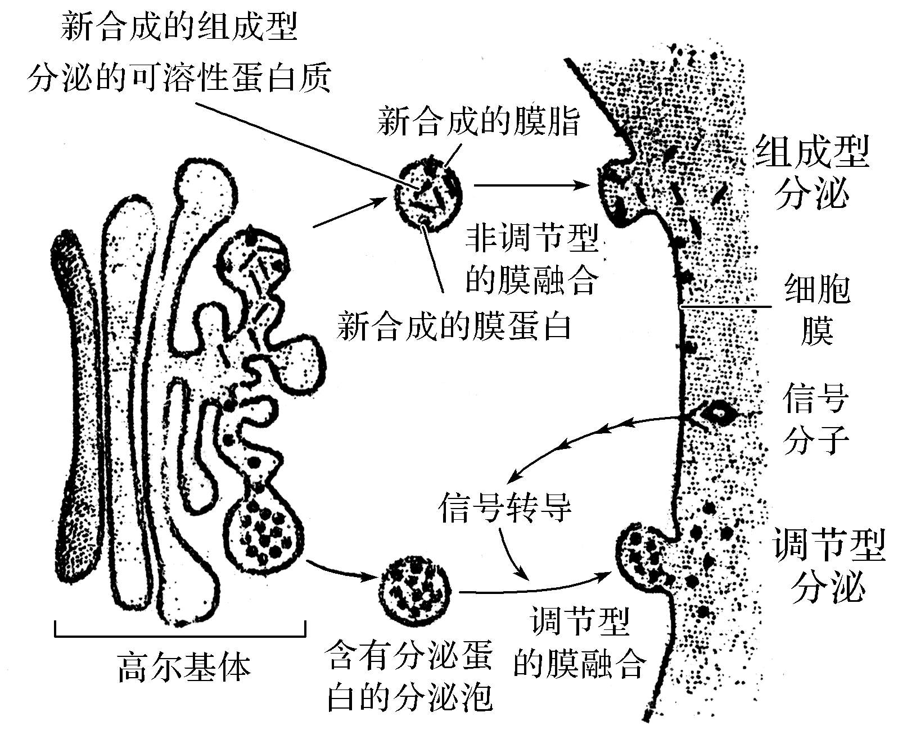
4.（2019·江西南昌市十所重点高中联考）细胞分泌物的分泌方式主要有两种。一种是分泌物形成后随即被排出细胞，这种分泌方式称为组成型分泌；另一种是分泌物形成后先在分泌颗粒中贮存一段时间，待相关“信号”刺激影响时再分泌到细胞外，这种分泌方式称为调节型分泌。下图表示不同分泌蛋白合成和分泌的途径，有关叙述错误的是（ ）

Slide 35
A.对分泌蛋白进行加工的结构是内质网、高尔基体
B.在分泌蛋白加工运输过程中，高尔基体的膜面积增大
C.细胞膜成分的更新主要是通过组成型分泌途径实现的
D.胰岛素的分泌属于调节型分泌
解析 在分泌蛋白加工运输过程中，高尔基体的膜面积基本不变。
答案 B

Slide 36


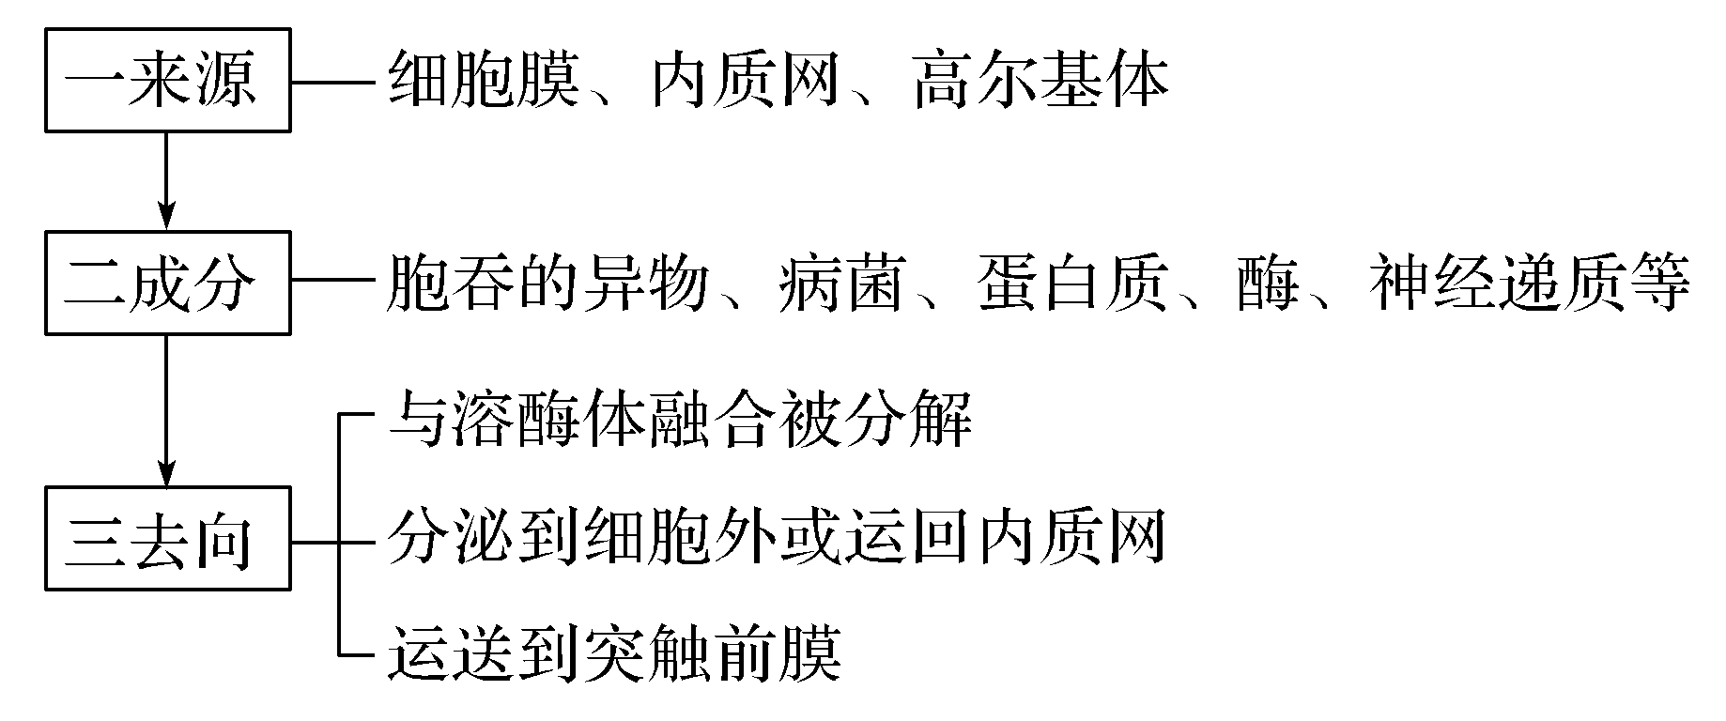
“三个角度”透析囊泡类问题

Slide 37

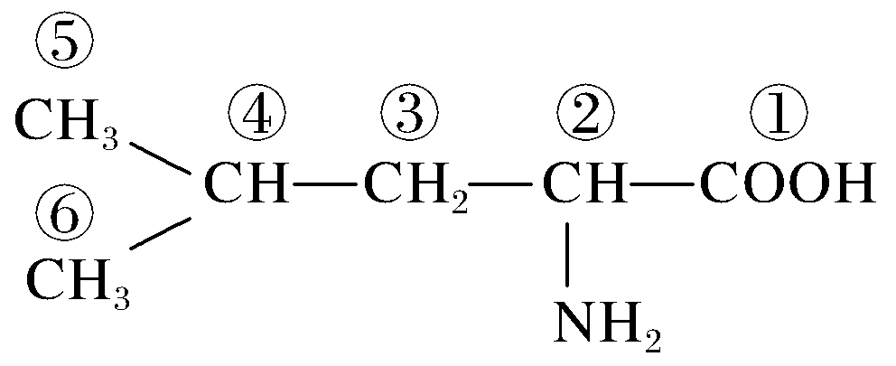
结合创新实验，考查科学探究及长句应答能力
5.（2019·武汉市质检）在研究蛋白质合成及运输实验中，科学家常用³H标记亮氨酸（结构式如图）作原料，来追踪蛋白质的定向运输。
回答下列问题：
（1）用作原料的亮氨酸，若只有①号位的H被标记时， （填“能”或“不能”）达到追踪的目的，原因是____________________________________________
_______________________________________________________________________。

Slide 38
（2）生物膜将细胞内部划分成一个个小区室的同时，也造成了蛋白质定向运输的空间障碍。当用³H标记的亮氨酸培养某种细胞时，一段时间后细胞核、高尔基体中均检测到放射性。请分别说明蛋白质是如何跨越膜障碍进入细胞核、高尔基体的。
解析 （1）氨基酸通过脱水缩合形成蛋白质时，一个氨基酸分子的氨基和另一个氨基酸分子的羧基反应，脱去一分子水，因此，①号位的H在形成蛋白质分子时可被脱去，故标记①号位的H不能达到追踪的目的。（2）核孔是细胞质和细胞核之间进行物质交换的通道，在细胞质的核糖体上合成的蛋白质通过核孔进入细胞核。分泌蛋白在附着于内质网上的核糖体上合成后，进入内质网中进行加工，然后通过内质网形成囊泡，囊泡将所加工的蛋白质运往高尔基体中进一步加工，故蛋白质进入高尔基体是通过囊泡运输的。

Slide 39
答案 （1）不能 脱水缩合时，被标记的³H可形成H₂O，蛋白质没有放射性，不能被追踪
（2）蛋白质通过核孔进入细胞核，蛋白质通过囊泡运输进入高尔基体。

Slide 40

考点三 实验：用高倍显微镜观察叶绿体和线粒体
结合实验原理、结论及基础性操作，考查科学探究能力
1.（2019·福建师大附中调研）下列有关“观察DNA和RNA在细胞中的分布”和“用高倍显微镜观察叶绿体和线粒体”实验的叙述，正确的是（ ）
A.在高倍显微镜下观察可以看到活细胞的线粒体呈现蓝绿色，而细胞质接近无色
B.在光学显微镜的高倍镜下观察新鲜菠菜叶装片，可见叶绿体的结构
C.显微镜下观察到绿色明显集中且接近口腔上皮细胞中央，说明DNA只分布于细胞核中
D.显微镜下观察到口腔上皮细胞中绿色区域周围的红色区域范围较广，说明RNA的产生、分布和发挥作用的部位主要是细胞质

Slide 41
解析 在高倍显微镜下观察可以看到活细胞的线粒体呈现蓝绿色，而细胞质接近无色，A正确；在光学显微镜的高倍镜下观察新鲜菠菜叶装片时，观察不到叶绿体的结构，要观察叶绿体的结构需借助电子显微镜，B错误；显微镜下观察到绿色明显集中且接近口腔上皮细胞中央，说明DNA主要分布于细胞核中，C错误；显微镜下观察到口腔上皮细胞中绿色区域周围的红色区域范围较广，说明RNA分布的部位主要是细胞质，但RNA产生的主要部位是细胞核，D错误。
答案 A

Slide 42
2.（2019·湖南六校联考）下列有关生物学实验的叙述，正确的是（ ）
A.用苏丹Ⅳ染液可检测生物组织中维生素D的存在
B.在观察叶绿体形态和分布的实验中，使用生理盐水制作黑藻临时装片
C.分离叶绿体中的色素时，不同色素随无水乙醇在滤纸上的扩散速度不同
D.健那绿可以使活细胞中的线粒体染成蓝绿色，利于在高倍镜下观察

Slide 43
解析 苏丹Ⅳ是鉴定脂肪的，而维生素D属于脂质，A错误；观察叶绿体的形态和分布需要细胞具有活性，应使用蒸馏水或清水，B错误；分离叶绿体中的色素时，不同色素随层析液在滤纸上扩散速度不同，而无水乙醇是提取液，C错误；健那绿是对活细胞进行染色的，可以将线粒体染成蓝绿色，D正确。
答案 D

Slide 44
澄清易错易混·强化科学思维
[易错易混]
易错点1 不同种类细胞所含细胞器不同
点拨 ①哺乳动物成熟的红细胞——没有细胞核和各种细胞器；
②蛔虫的体细胞——没有线粒体，只能进行无氧呼吸；
③具有分裂能力或代谢旺盛的细胞（包括癌细胞）——核糖体、线粒体的数量较多；
④分泌腺细胞——高尔基体的数量较多；
⑤原核细胞——只有核糖体一种细胞器。

Slide 45
易错点2 原核细胞没有生物膜系统，但也有生物膜
点拨 生物膜系统是对真核生物而言，原核生物只有细胞膜，不具有生物膜系统。
易错点3 高尔基体形成囊泡或细胞膜“胞吐”未必是形成“分泌蛋白”
点拨 分泌蛋白的形成，固然离不开高尔基体形成囊泡及细胞膜“胞吐”，但其他非蛋白质类分泌物（如非蛋白质类神经递质等），形成时也必须经由高尔基体包装形成囊泡，并经由细胞膜“胞吐”。

Slide 46
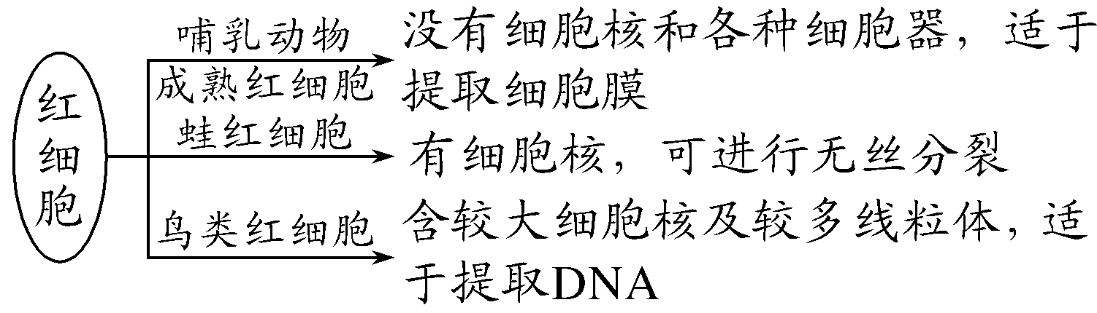
易错点4 不能准确界定几种特殊细胞及其细胞器
点拨 （1）关注三类红细胞

Slide 47
（2）蛔虫的体细胞——没有线粒体，只能进行无氧呼吸；
（3）根尖分生区细胞——没有叶绿体、大液泡，具分裂能力；
（4）具有分裂能力或代谢旺盛的细胞（如：癌细胞或萌发种子细胞）
（5）分泌腺细胞、浆细胞、突触前神经元等——具分泌功能，高尔基体的数量较多（若分泌物为“蛋白质”则粗面内质网也较发达）
（6）原核细胞——虽无线粒体，但许多可进行有氧呼吸，虽无叶绿体，但许多可进行自养（光合自养，化能合成自养等），虽无生物膜系统但却具“生物膜”（细胞膜），虽有DNA但无染色体，故遗传时不遵循孟德尔定律

Slide 48
[深度纠错]
1.（2019·安徽六安市模拟）下列关于细胞结构和功能的叙述中，正确的是（ ）
A.核糖体、线粒体、叶绿体和染色体中的蛋白质种类不同，但核酸种类相同
B.观察线粒体和叶绿体可以用菠菜叶肉细胞作为原料
C.核糖体和中心体都没有生物膜，但它们都与细胞增殖有关
D.哺乳动物成熟的红细胞可以合成血红蛋白

Slide 49
解析 核糖体中只有RNA，叶绿体和线粒体中有DNA和RNA，染色体中有DNA，A错误；由于菠菜的叶肉细胞本身就有颜色，所以不适合用于观察线粒体，B错误；核糖体是蛋白质合成的场所，细胞增殖的间期需要合成蛋白质，中心体与纺锤体的形成有关，C正确；哺乳动物成熟的红细胞没有细胞核和核糖体等多种细胞器，不能合成血红蛋白，D错误。
答案 C

Slide 50
2.（2019·西安市质检）下列关于原核细胞和真核细胞的叙述，正确的是（ ）
A.原核细胞不含线粒体，不能进行有氧呼吸
B.真核生物和原核生物性状的遗传都遵循孟德尔遗传规律
C.真核细胞以DNA为遗传物质，部分原核细胞以RNA为遗传物质
D.真核细胞具有的生物膜系统，有利于细胞代谢的有序进行

Slide 51
解析 解答本题的关键是要掌握原核细胞与真核细胞的区别。原核细胞虽然不含线粒体，但有些也能进行有氧呼吸，如蓝藻（其细胞内有与有氧呼吸有关的酶），A错误；孟德尔的遗传规律适用于真核生物有性生殖过程中细胞核基因控制的性状的遗传，原核生物性状的遗传不遵循孟德尔的遗传规律，B错误；无论真核细胞还是原核细胞，其遗传物质均为DNA，C错误；真核细胞的生物膜系统为酶提供了大量的附着位点，有利于细胞代谢的有序进行，D正确。
答案 D

Slide 52
3.下列是关于几类生物的特点叙述，正确的是（ ）
A.水绵和蓝藻结构上具有统一性，具体体现在它们都有细胞壁、细胞膜、核糖体及叶绿体
B.硝化细菌和变形虫结构上的重要区别之一是前者无生物膜系统，后者具生物膜系统
C.一个动物体的不同细胞形态和功能有其多样性，根本原因是DNA分子具多样性和特异性
D.蛙的红细胞中没有细胞核和众多细胞器，所以可用来提取细胞膜

Slide 53
解析 蓝藻无叶绿体，A不正确；同一动物体不同细胞DNA分子无特异性，C不正确；蛙的红细胞具核膜和多种细胞器膜，不适于提取细胞膜，D不正确。
答案 B

